Slide 1


Health Insurance Cross Sell Prediction
Final Project – Rakamin Academy

Slide 2

Tim Data Scientist yang bekerja di perusahaan Asuransi
PT. Paradential Life Assurance
Final Project – Rakamin Academy

Slide 3



Our Team
Herald
Hansen
Bunga
Putri
Arif
Arsyadana
Erdin
Final Project – Rakamin Academy

Slide 4
Agenda
Business Understanding
Modeling
Exploratory Data Analysis
Business Recomendation
Data Preprocessing
Final Project – Rakamin Academy

Slide 5

Business
Understanding
Final Project – Rakamin Academy

Slide 6

Problem
Statement
PT Paradential Life Assurance ingin menawarkan produk asuransi kendaraan mereka kepada pelanggan mereka yang sebelumnya sudah mempunyai asuransi kesehatan.
$
Memerlukan biaya marketing campaign sebanyak $800.000 apabila ingin menawarkan kepada seluruh pelanggan
Response rate atau ketertarikan pelanggan yang rendah terhadap penawaran yang perusahaan lakukan, jumlahnya hanya 12% dari total seluruh pelanggan
Final Project – Rakamin Academy

Slide 7


Goal
Menurunkan biaya marketing campaign sebesar 30 %
Meningkatkan Response Rate
sebanyak 20 %
Final Project – Rakamin Academy

Slide 8


Objective
Mendesain model Machine Learning agar bisa memprediksi apakah pelanggan tertarik pada asuransi kendaraan yang perusahaan tawarkan atau tidak
Memberikan solusi dan rekomendasi bisnis berdasarkan insight yang kita dapat
Final Project – Rakamin Academy

Slide 9


Business Metrics
Campaign Cost
Response Rate
Final Project – Rakamin Academy

Slide 10

Exploratory Data Analysis
Final Project – Rakamin Academy

Slide 11
Data Overview
1
Dataset terdiri dari 381109 baris dan 12 kolom
2
9 kolom numerik dan 3 kolom kategorik
3
Tidak ada missing values
4
Tidak ada data duplikat
Target Feature
Pelanggan Tidak tertarik
12 %
88 %
Pelanggan Tertarik
Final Project – Rakamin Academy

Slide 12
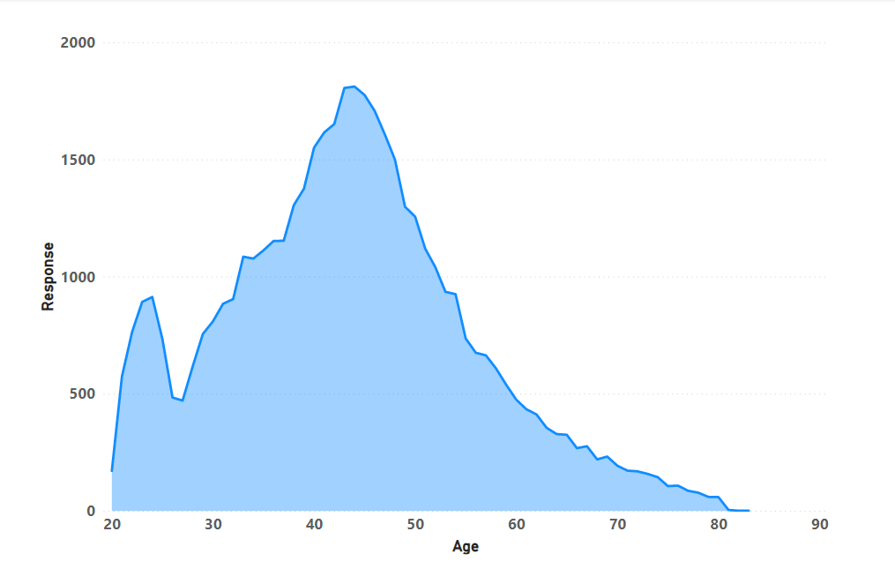
Data Insight
Pengaruh usia pelanggan terhadap Response
Pelanggan yang tertarik di dominasi oleh pelanggan dengan rentang usia antara
40 – 50 tahun
Response
Usia Pelanggan
Final Project – Rakamin Academy

Slide 13
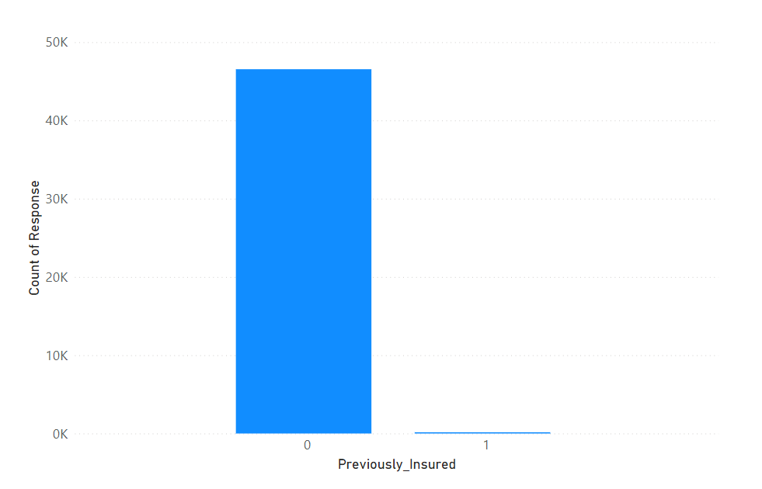
Data Insight
Pengaruh punya asuransi sebelumnya terhadap Response
Pelanggan yang memang sebelumnya belum pernah memiliki asuransi kendaraan sangat tertarik terhadap penawaran kita, sebanyak 99,6% dari total keseluruhan pelanggan yang tertarik
Response
Punya Asuransi sebelumnya
Final Project – Rakamin Academy

Slide 14
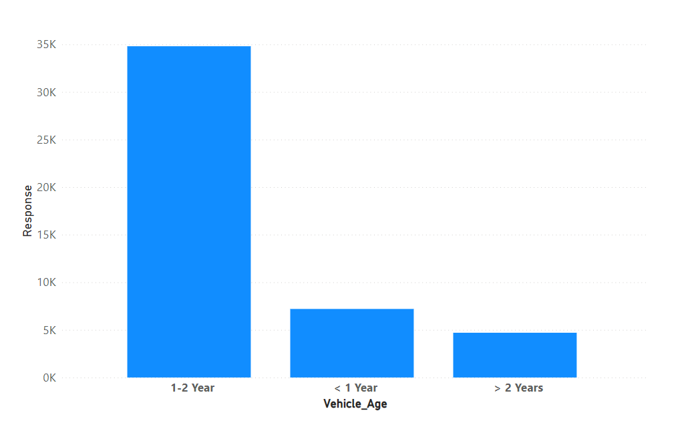
Data Insight
Pengaruh Usia Kendaraan terhadap Response
Pelanggan dengan usia kendaraan 1 – 2 tahun banyak yang tertarik dengan penawaran yang kita berikan, sebanyak 74,5 % dari total keseluruhan pelanggan yang tertarik
Response
Usia Kendaraan
Final Project – Rakamin Academy

Slide 15
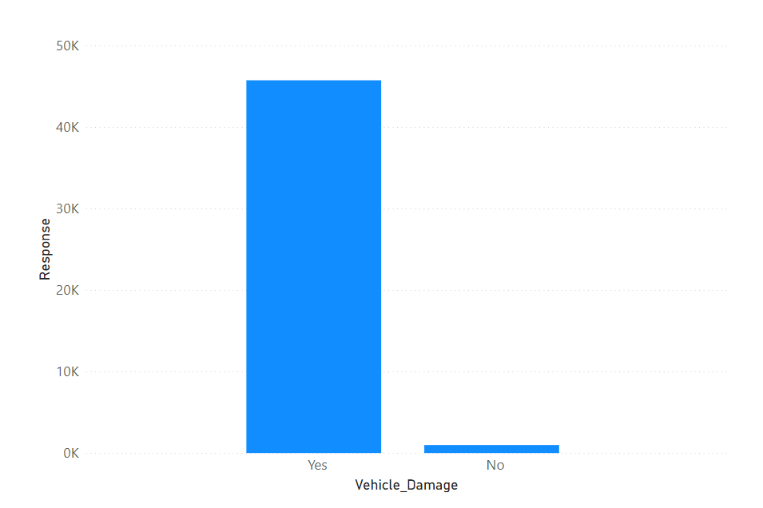
Data Insight
Pengaruh Kendaraan pernah kecelakaan terhadap Response
Pelanggan yang kendaraannya pernah mengalami kecelakaan sangat tertarik, dengan kontribusi
97,9 % dari total keseluruhan pelanggan yang tertarik
Response
Kendaraan pernah kecelakaan
Final Project – Rakamin Academy

Slide 16

Data Preprocessing
Final Project – Rakamin Academy

Slide 17





Data Preprocessing
Feature Encoding
Feature Selection
Train
Test Split
Handling Imbalance
Feature Scaling
Label Encoding
One Hot Encoding
Drop kolom
Train set 70 %
Test set 30 %
Undersampling
Standarization
Final Project – Rakamin Academy

Slide 18

Modeling
Final Project – Rakamin Academy

Slide 19
Model Result
Model
Accuracy
F1 Score
ROC-AUC
AUC
RandomForest
0.78
0.80
0.78
0.83
XGBoost
0.78
0.81
0.78
0.84
LightGBM
0.79
0.81
0.79
0.84
Terlihat dari evaluasi model diatas, semua algoritma model hampir memiliki skor yang sama. Kita akan melakukan Hyperparameter tuning untuk semua algoritma model tersebut dan melihat mana dari ketiga model diatas yang mendapatkan hasil terbaik
Final Project – Rakamin Academy

Slide 20
Model Result
Hyperparameters Tuning – Randomized Search CV
Model
Accuracy
F1 Score
ROC-AUC
AUC
RandomForest
0.79
0.81
0.79
0.84
XGBoost
0.79
0.82
0.79
0.85
LightGBM
0.79
0.81
0.79
0.84
Setelah melakukan hyperparameter tuning, model dengan skor yang paling bagus adalah XGBoost Classifier dengan nilai F1 Score 82 %
Final Project – Rakamin Academy

Slide 21

Business
Recommendation
Final Project – Rakamin Academy

Slide 22
Feature Importance
Previously Insured
+ 0.65
Vehicle Damage Yes
+ 0.34
Age
+ 0.02
Policy Sales Channel
+ 0.01
Feature Previously Insured dan Vehicle Damage menjadi fitur yang penting dari model XGBoost ini dan akan digunakan untuk Business Recommendation
Vehicle Age
+ 0.01
Gender
+ 0.01
Final Project – Rakamin Academy

Slide 23
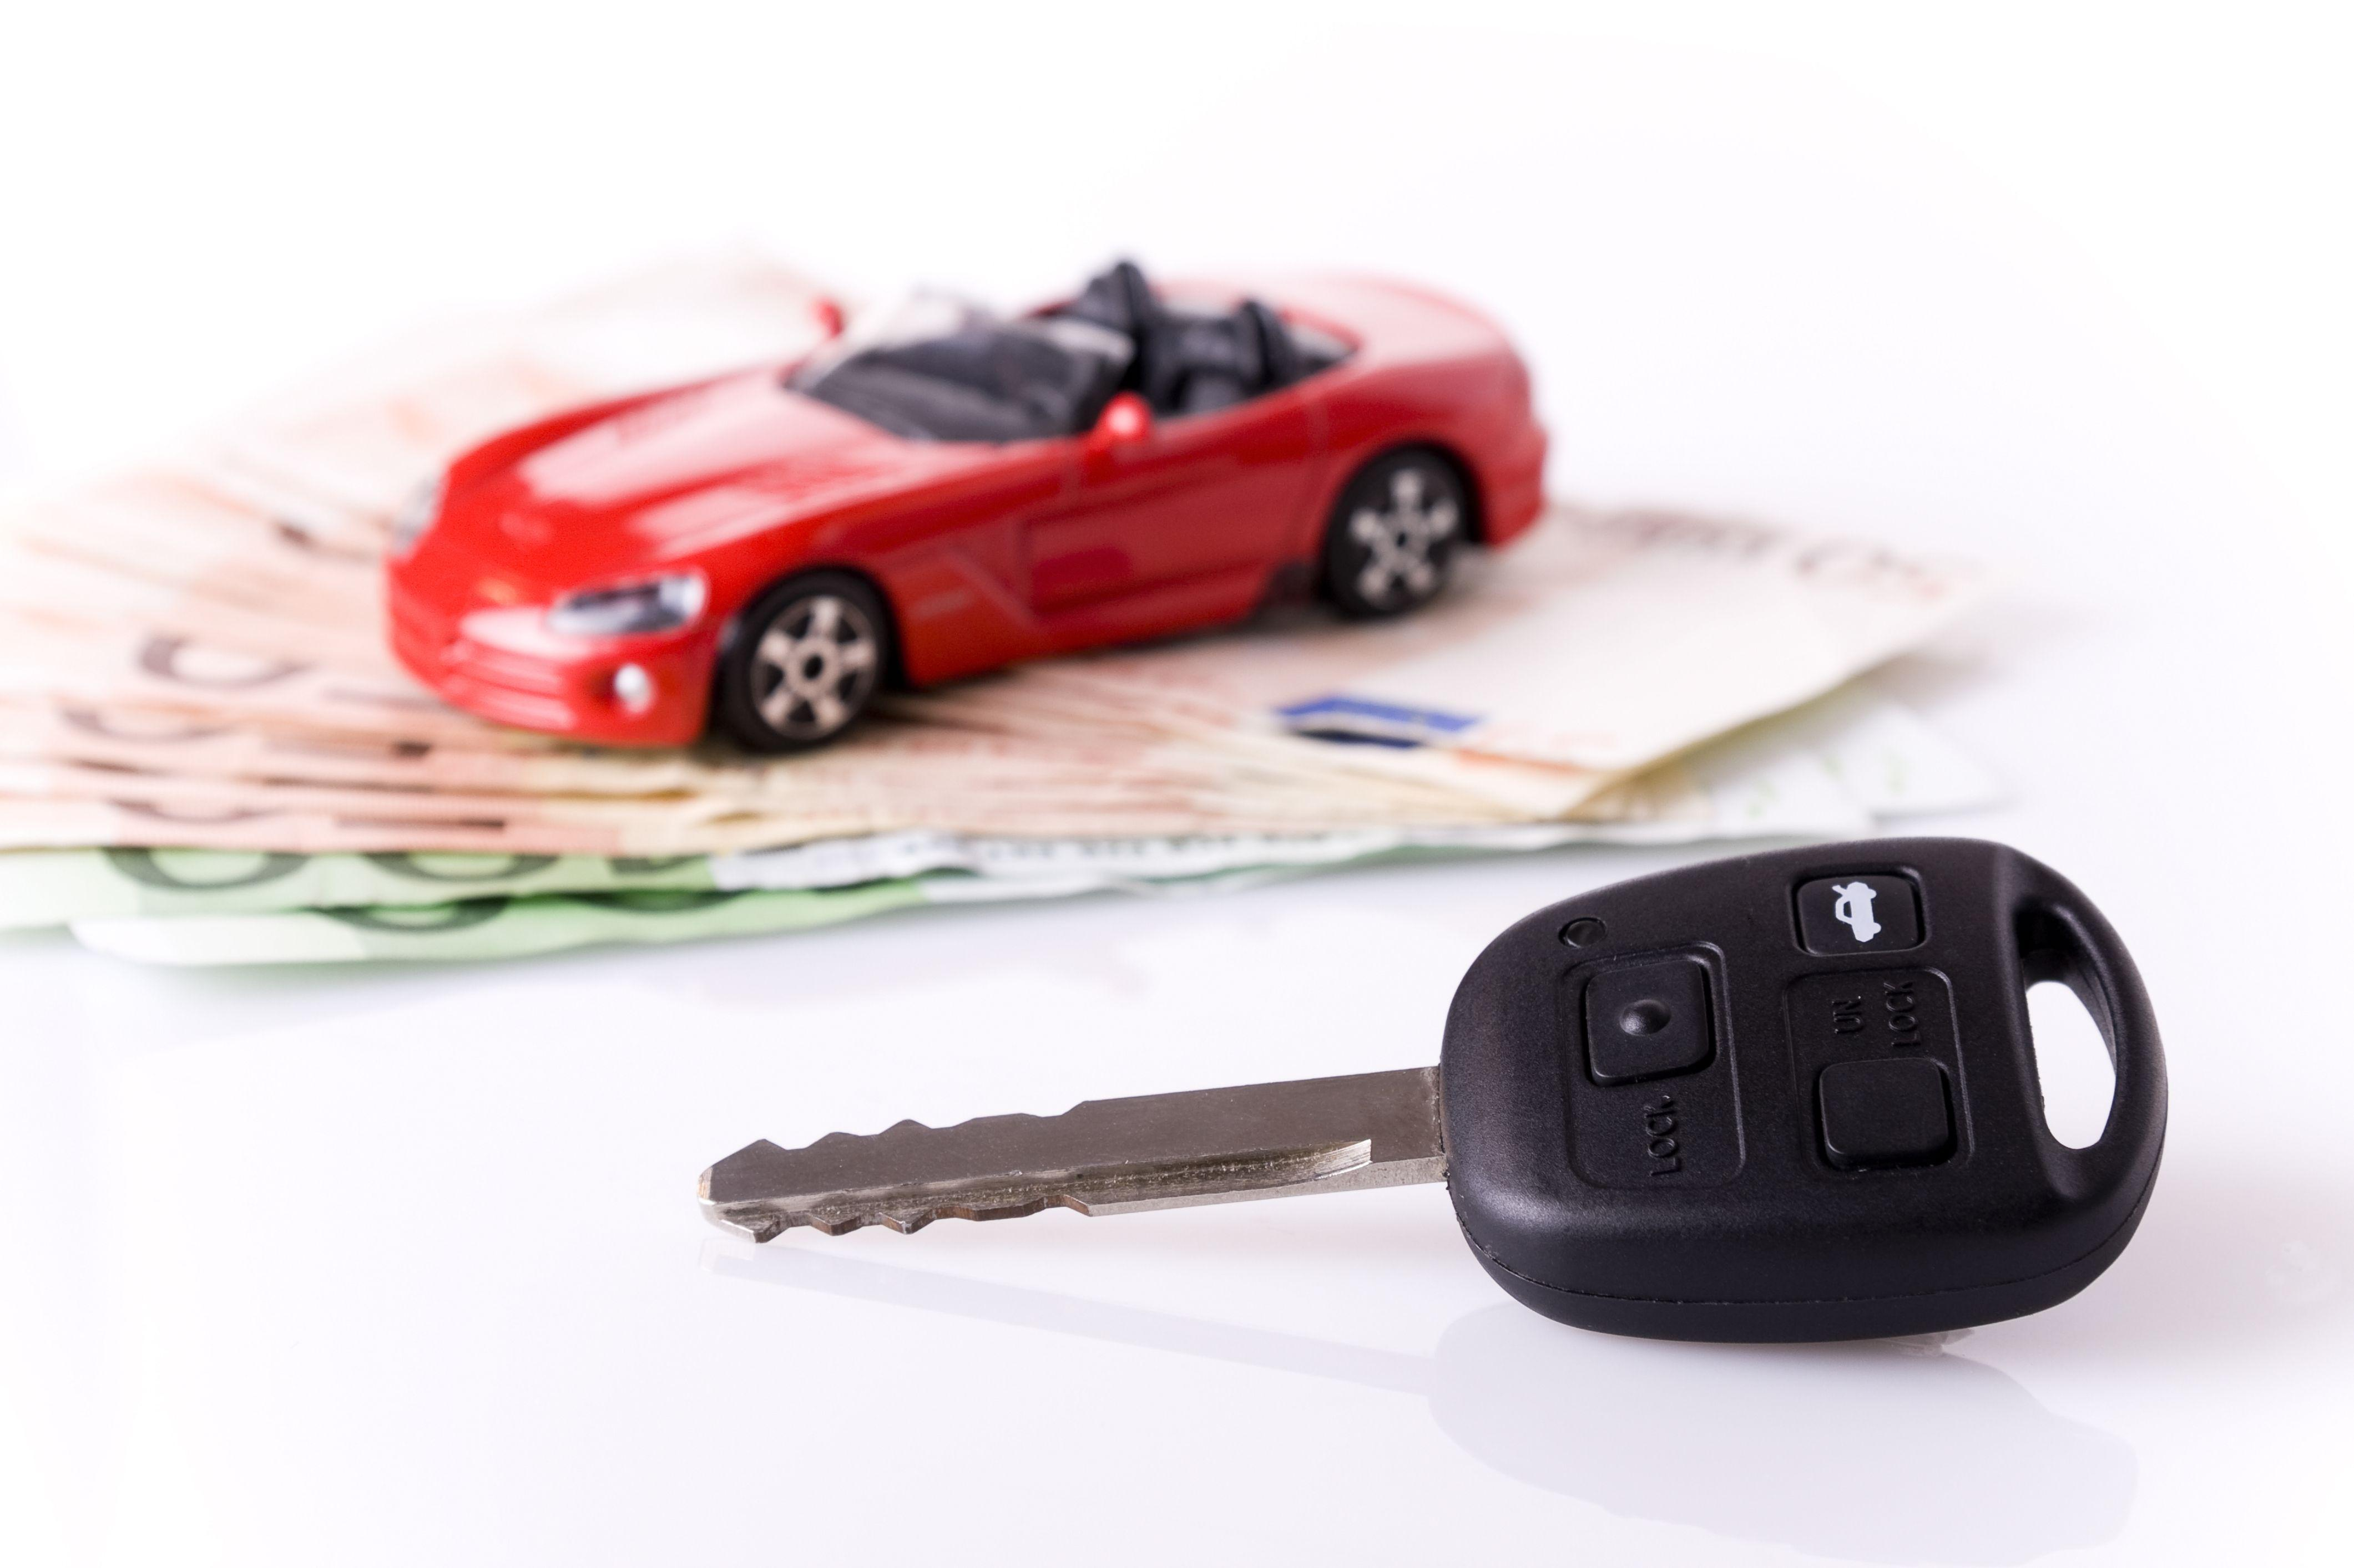
Business Problem
?
Perusahaan ingin menawarkan produk asuransi kendaraan mereka
Pelanggan
Perusahaan tidak tau apakah pelanggan tertarik atau tidak
Marketing Campaign
Biaya Marketing Campaign tinggi
Response Rate hanya 12%
ROI yang tidak maksimal
Final Project – Rakamin Academy

Slide 24

Business Simulation
I’M INTERESTED
Perusahaan ingin menawarkan produk asuransi kendaraan mereka
Machine Learning Model
Pelanggan Tertarik
Marketing Campaign
Biaya marketing campaign lebih efektif
Response Rate naik 50 %
ROI yang maksimal
Final Project – Rakamin Academy

Slide 25

Business Simulation – Before Model
Campaign Cost :
$ 800.000 (381.109 Pelanggan)
Response Rate:
12,26 % (46.723 Pelanggan tertarik)
Return of Investment:
$ 135.963
Campaign Cost / Customer : $ 2.09
Return / Customer : $ 5
ROI : $ 2.91
Final Project – Rakamin Academy

Slide 26
Business Simulation – After Model
Campaign Cost :
$ 627.000 (300.000 Pelanggan)
Response Rate:
50 % (150.000 Pelanggan tertarik)
Return of Investment:
$ 436.500
Campaign Cost / Customer : $ 2.09
Return / Customer : $ 5
ROI : $ 2.91
Final Project – Rakamin Academy

Slide 27
Business Recommendation
Feature Previously Insured
Memfokuskan marketing campaign atau penawaran kepada pelanggan yang sudah memiliki asuransi kendaraan sebelumnya dengan memberikan keunggulan asuransi kendaraan yang kita punya yaitu prosedur klaim asuransi yang mudah dan cepat tidak sampai 1 hari langsung cair.
Response
Punya Asuransi sebelumnya
Final Project – Rakamin Academy

Slide 28
Business Recommendation
Feature Vehicle Damage
Memberikan campaign kepada pelanggan yang kendaraanya belum pernah mengalami kerusakan tentang pentingnya asuransi kendaraan dan besarnya biaya perbaikan kendaraan apabila terjadi kecelakaan. Dan juga memberikan promo menarik yaitu akan cover seluruh biaya perbaikan kendaraan apabila terjadi kerusakan tanpa syarat apapun.
Response
Kendaraan pernah kecelakaan
Final Project – Rakamin Academy

Slide 29
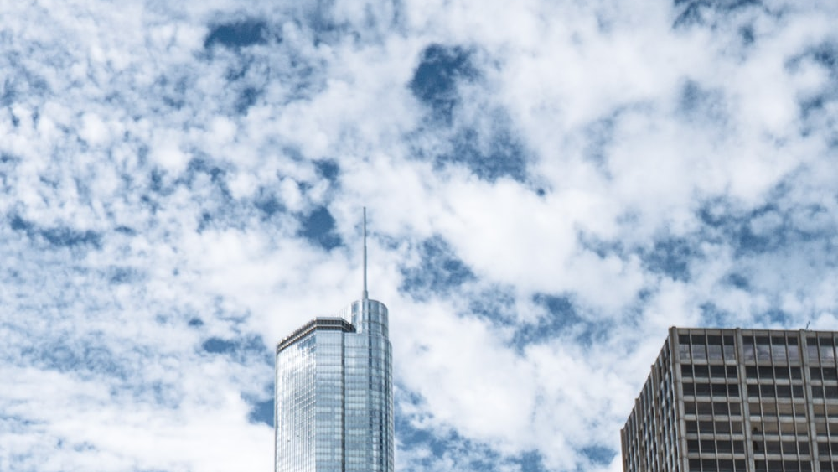

Thank You!
Final Project – Rakamin Academy

